Slide 1

Telemetry for the Formula Student Travail de diplôme Sylvestre van Kappel
5

Slide 2

Contexte du projet
Formula Student
Compétition internationale d’ingénierie réservée aux étudiants.
Valais Wallis Racing Team (VRT/WRT)
L’équipe de la HES-SO qui participe à la compétition.
Travail de diplôme
Réalisation du backend du système de télémétrie de la voiture.
Collaboration
L’ interface utilisateur est réalisée par un étudiant en informatique de gestion.
1
Notes:
1:00

Slide 3
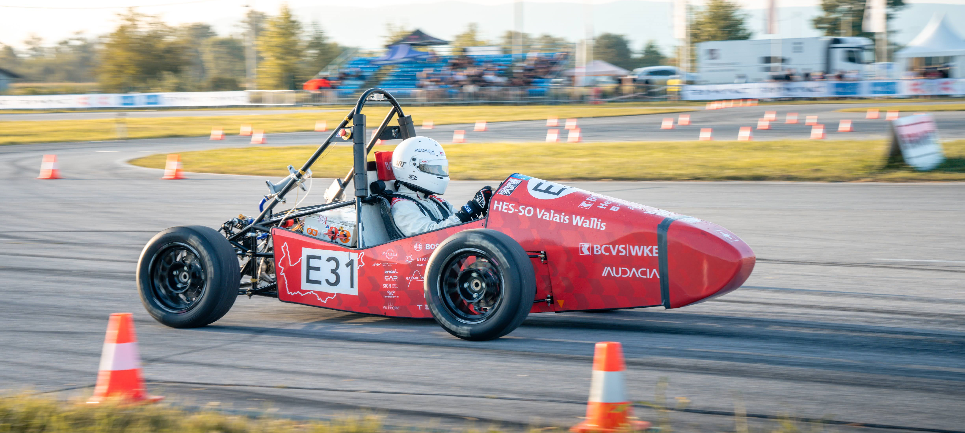
Voiture actuelle
2
Notes:
1:20

Slide 4
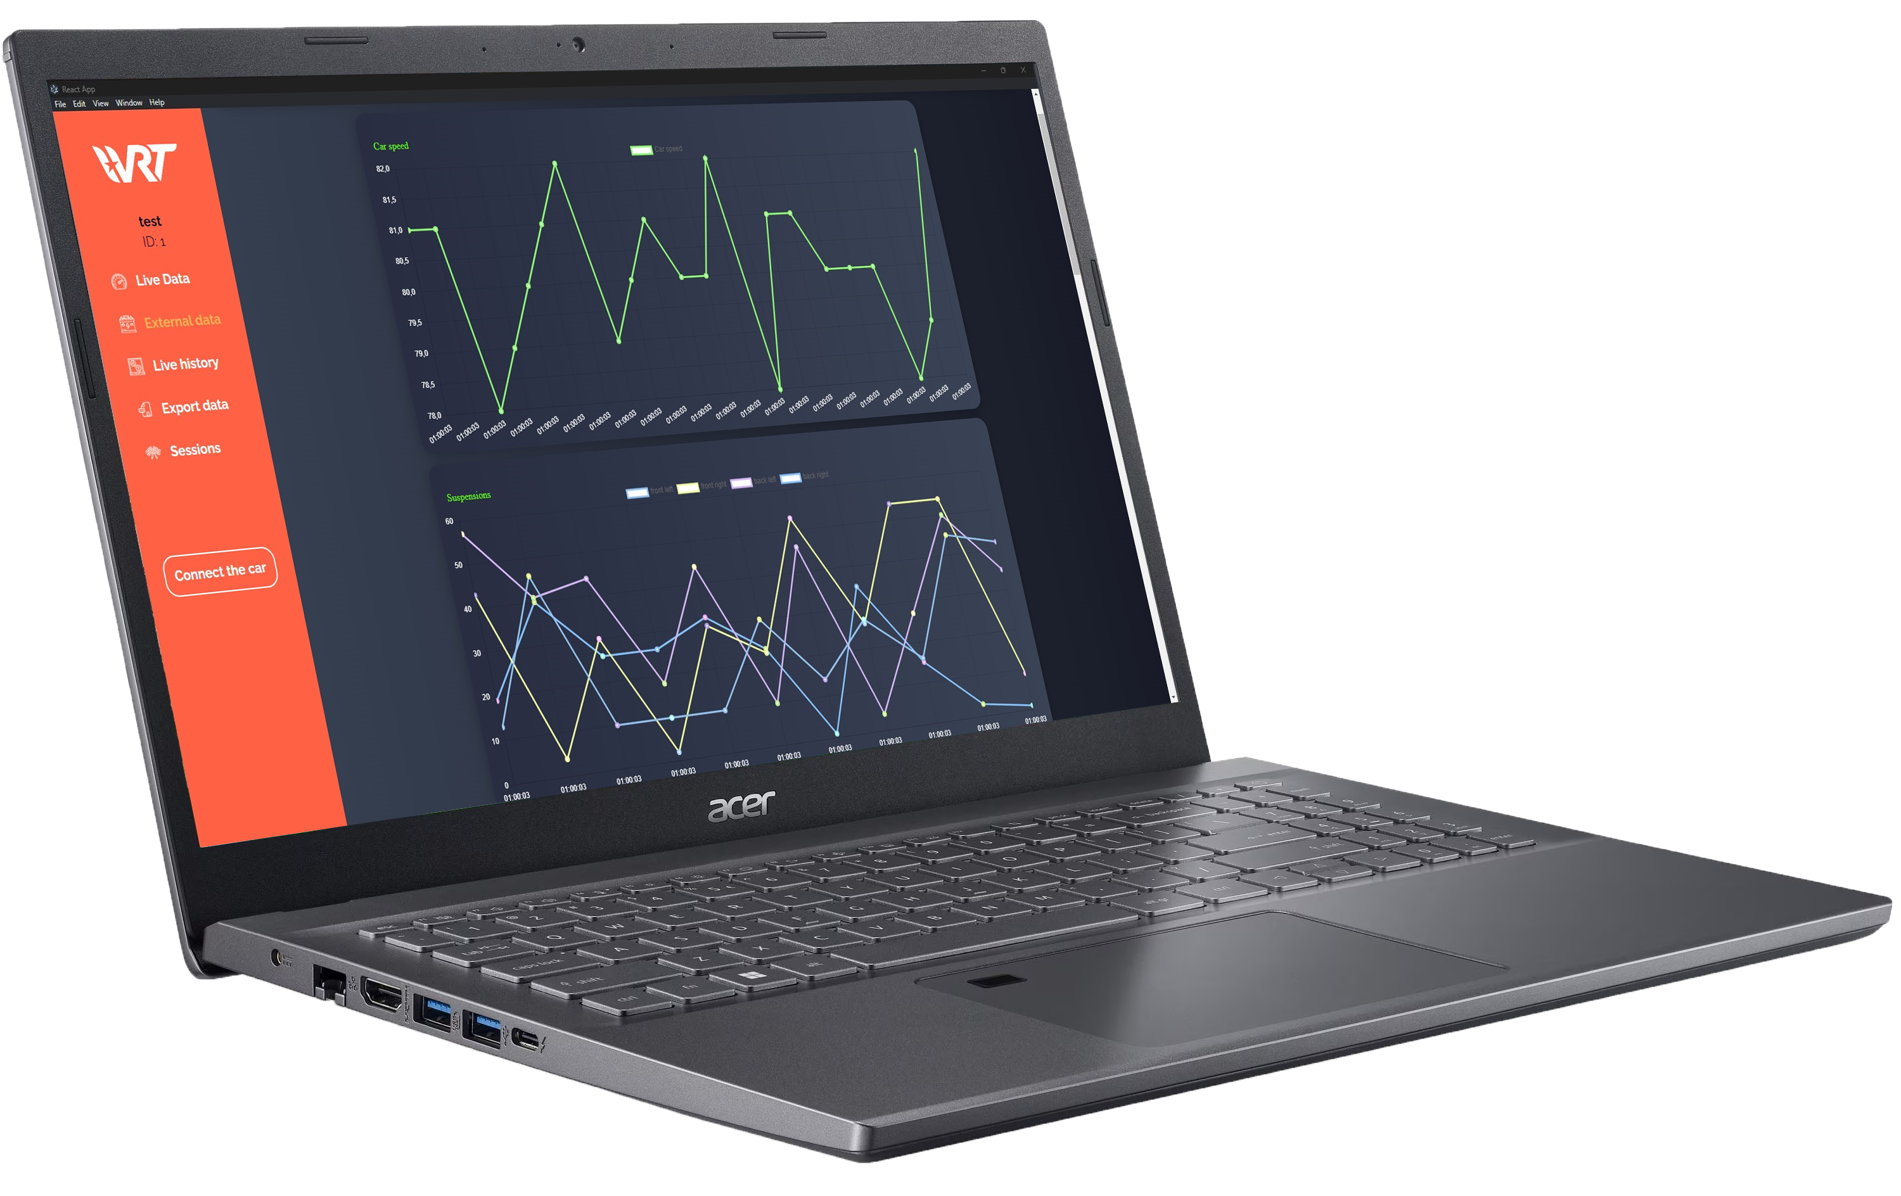

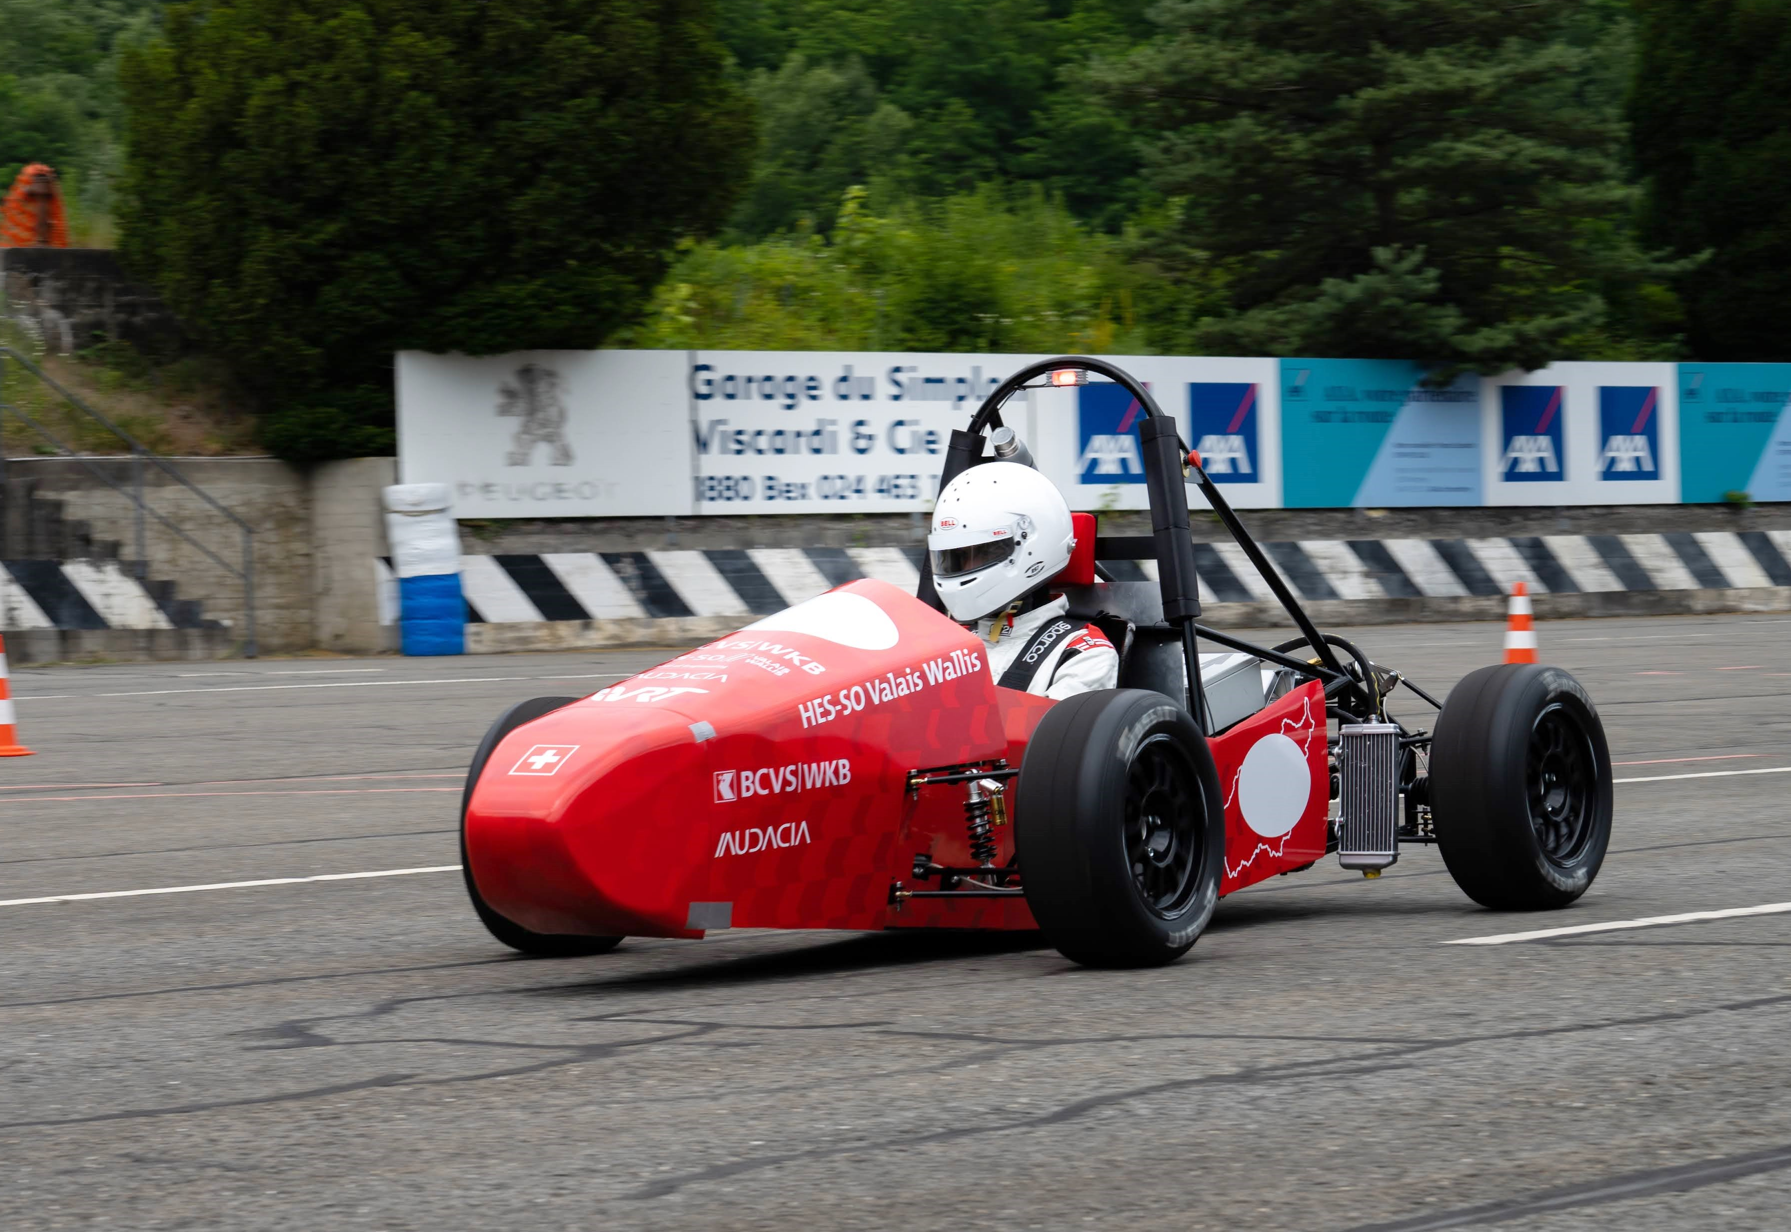
Télémétrie
Visualisation des données fournies par les capteurs sur la voiture en direct sur un PC.
Sauvegarde des données sur une carte SD.
Sécurité, améliorations des performances de la voiture et du pilote.
3
Notes:
2:00

Slide 5
Technologie de transmission
Avantages
Inconvénients
Portée limitée
Wi-Fi
Connection via un routeur wifi
Bande passante plus que suffisante
Résistance aux interférences
Avantages
Portée suffisante
Inconvénients
Transmission RF 433 MHz
Emetteur sur la voiture et récepteur connecté en USB au PC
Bande passante limitée
Sensible aux interférences
4
Notes:
3:20

Slide 6
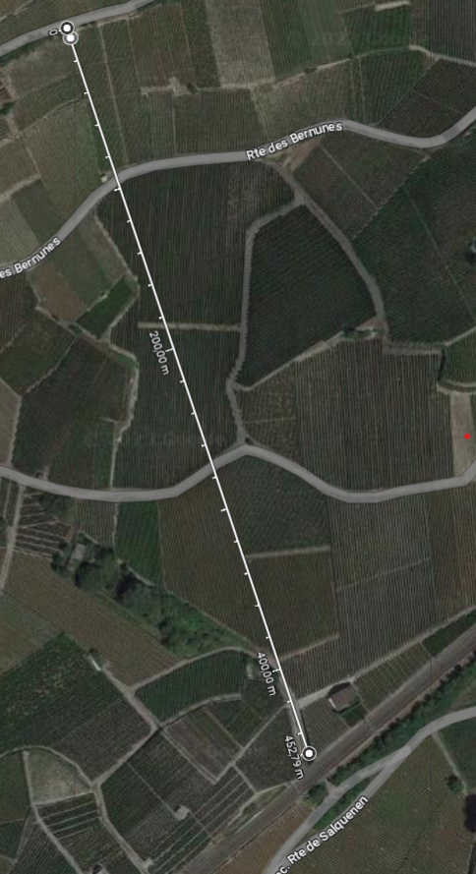
Wi-Fi Test de portée
» Exigences
300m, idéalement 500m en ligne de vue
1 Mbit/s
» Mise en œuvre
Routeur Wi-Fi Asus RT-AC68U
Test avec un PC portable
Test avec un smartphone
Antennes omnidirectionnelles
» Conclusion
Test réussi avec le smartphone et le PC portable à 450m
5
Notes:
4:00

Slide 7
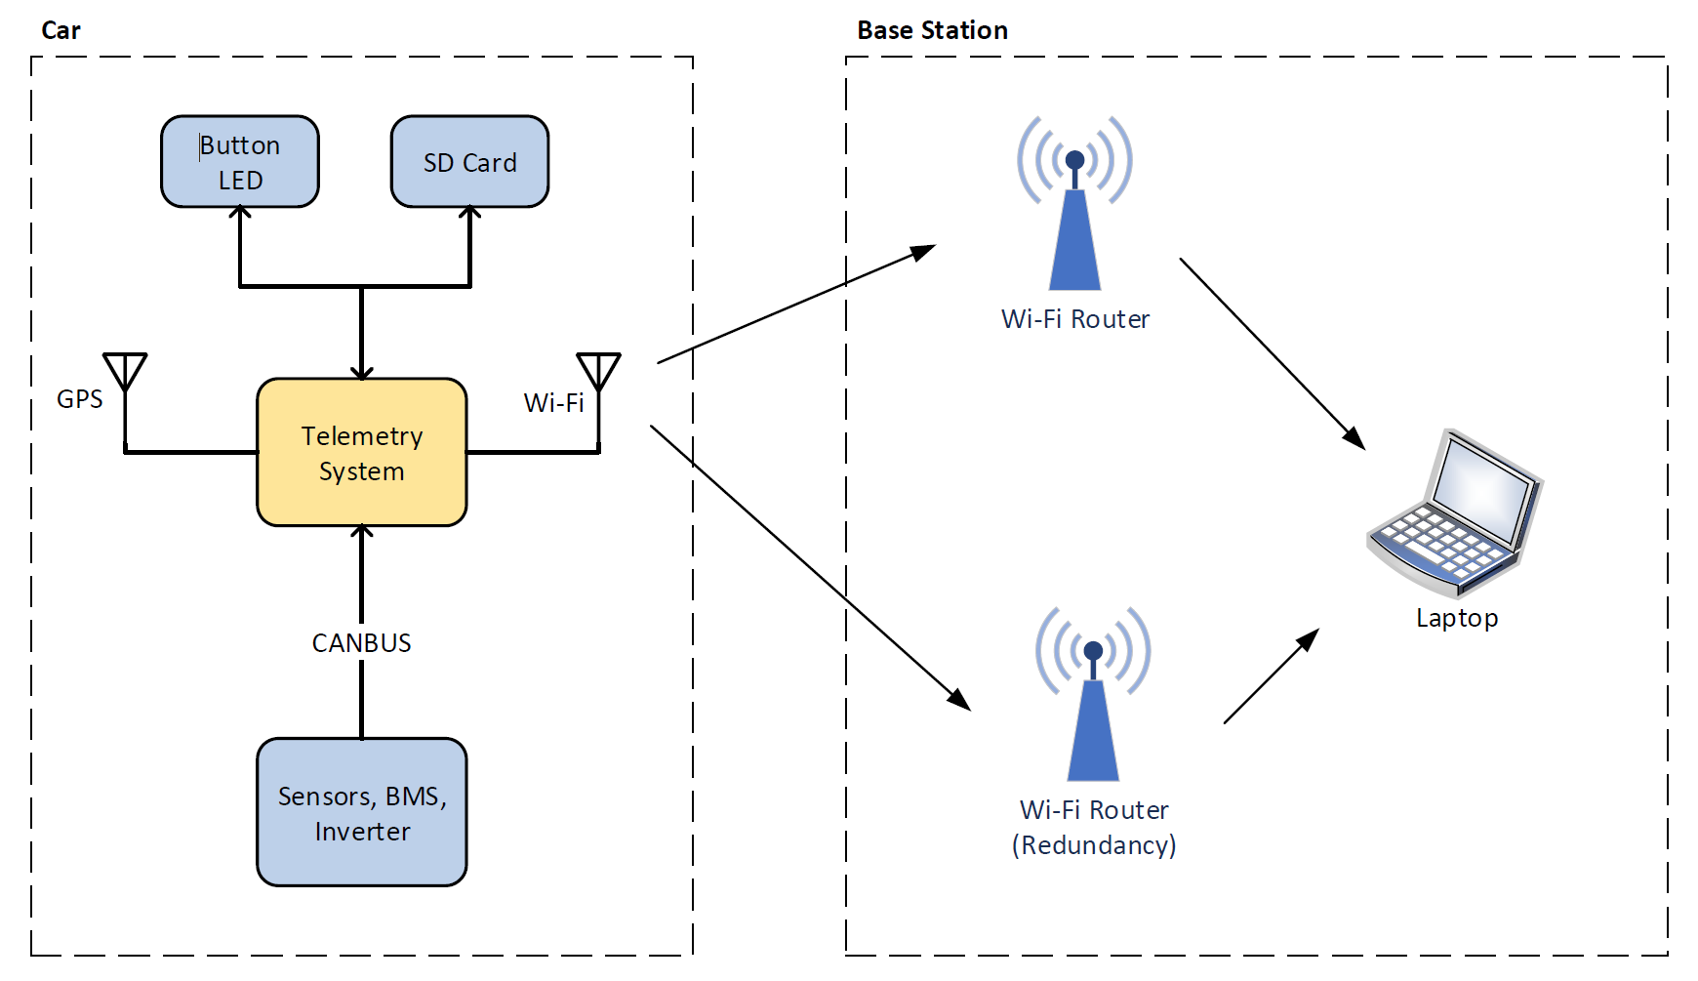
Aperçu du système
6
Notes:
5:00

Slide 8
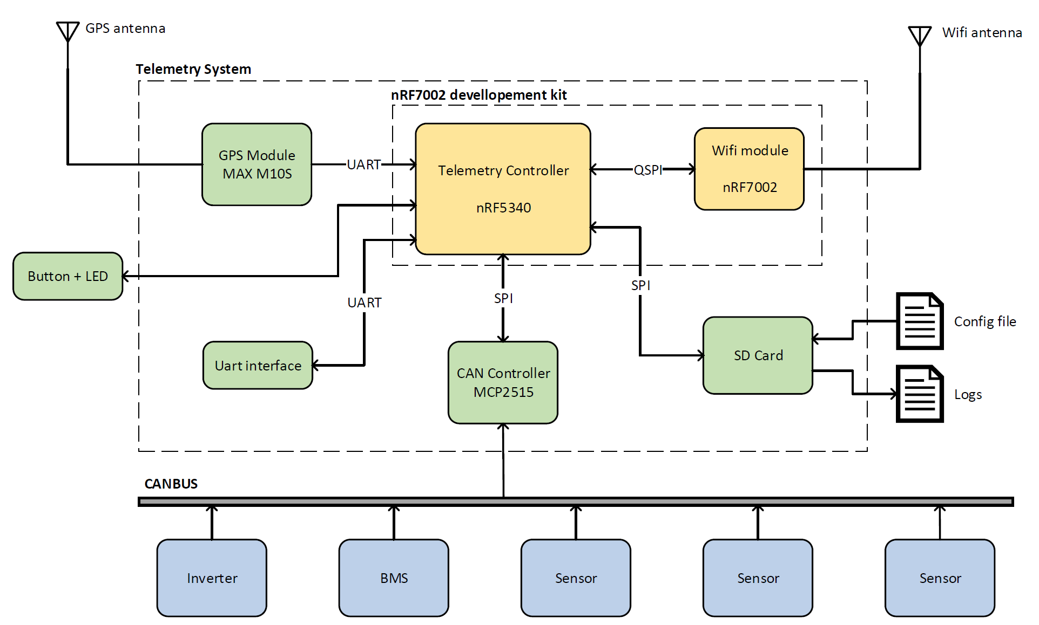
Schéma bloc
7
Notes:
6:00

Slide 9
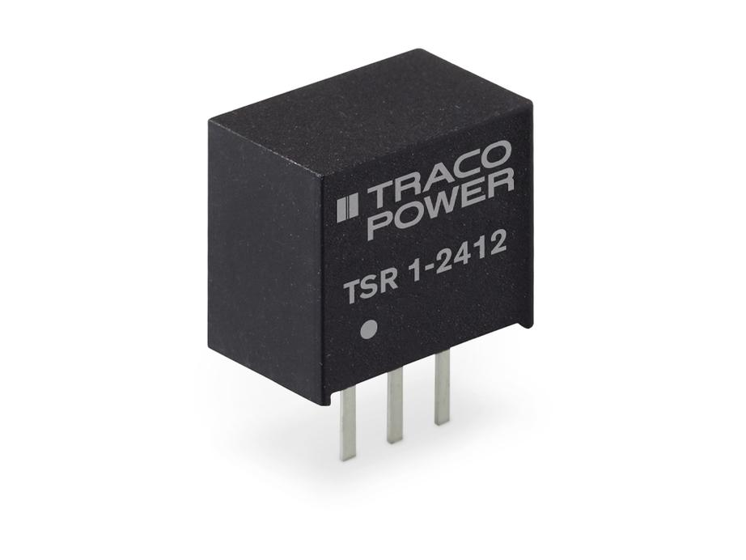
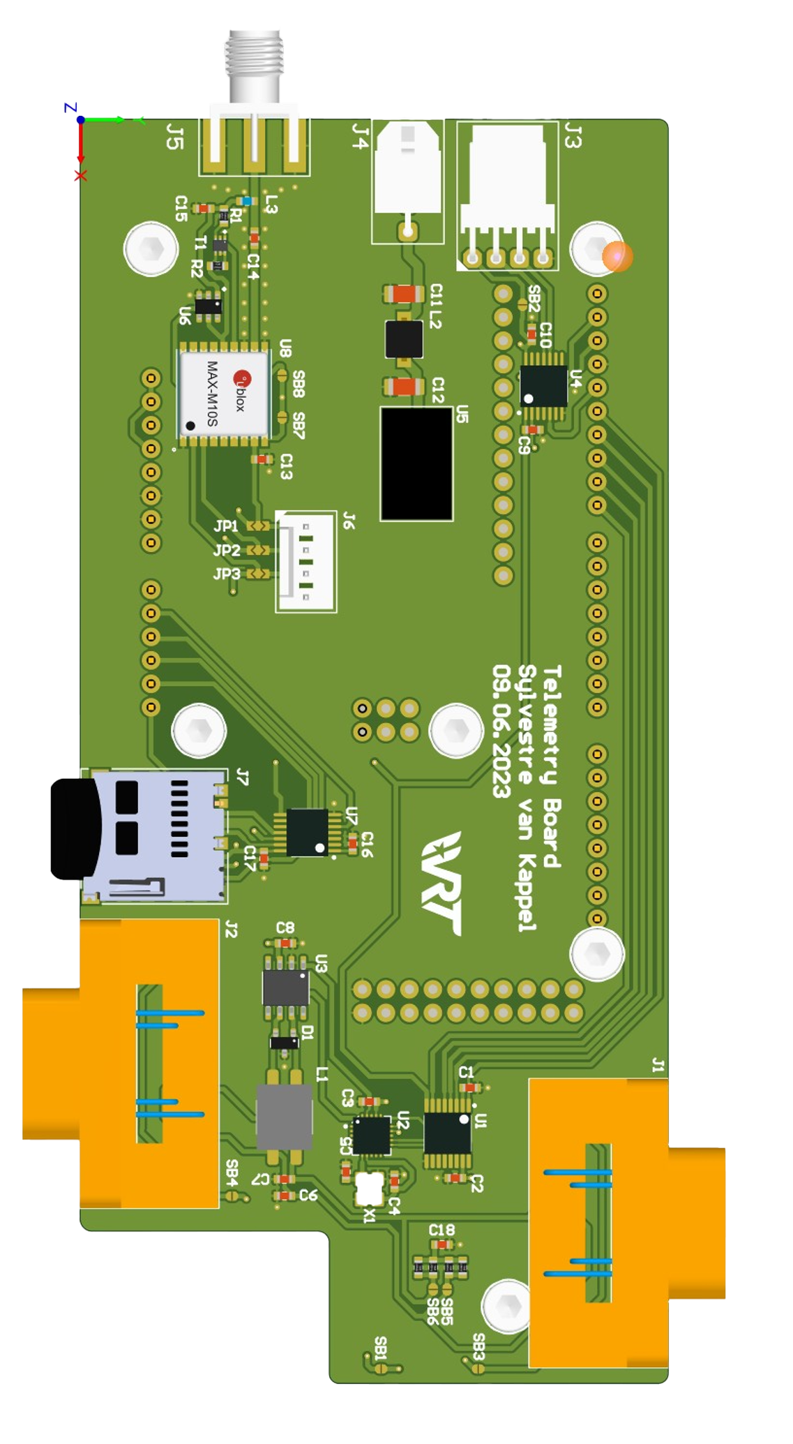
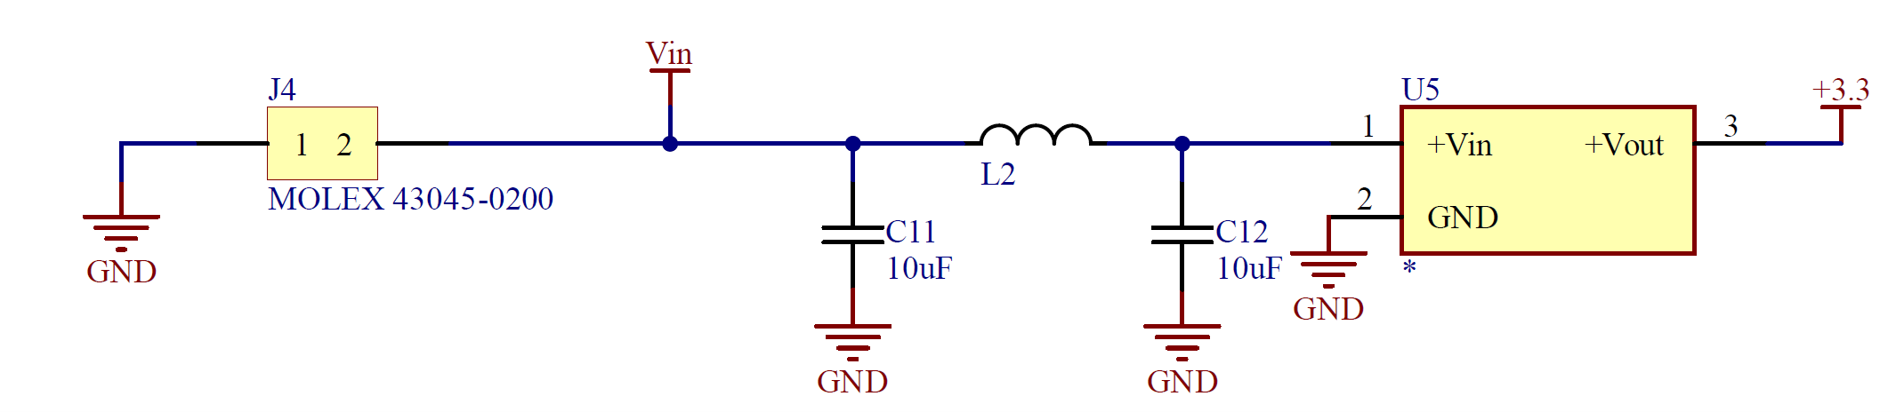
Alimentation
» Caractéristiques
Entrée : 4.5 – 36 V, 1.2 W
Sortie : 3.3 V, 1 A
» Mise en œuvre
Convertisseur DC/DC
Filtre en entrée
8
Notes:
6:20

Slide 10
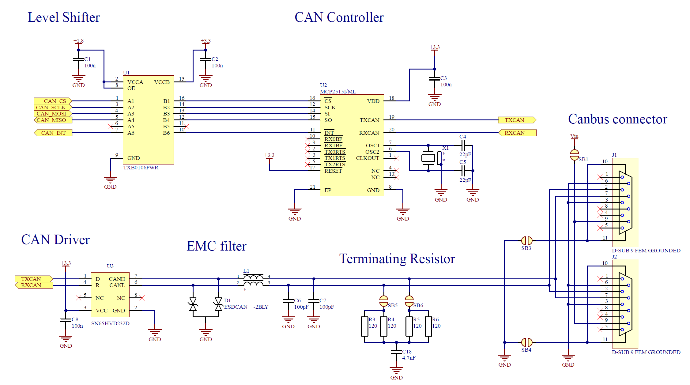
CANBUS
» Caractéristiques
2 Connecteurs SUB-D 9
Résistance de terminaison
Filtre en entrée
Interface SPI
9
Notes:
7:00

Slide 11
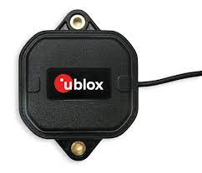
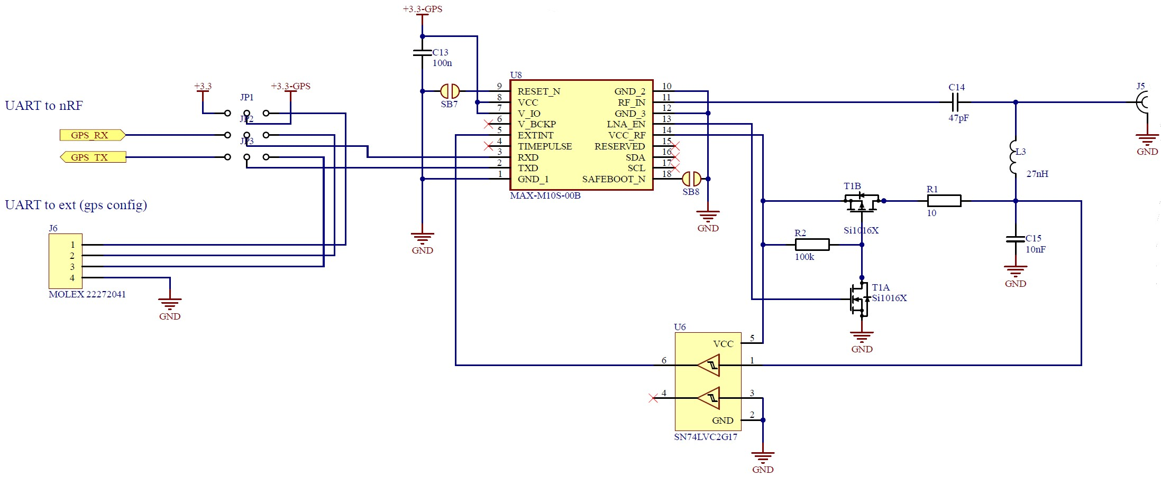
GPS
» Caractéristiques
Antenne active externe
Interface UART
Connecteur externe pour configuration
10
Notes:
7:40

Slide 12
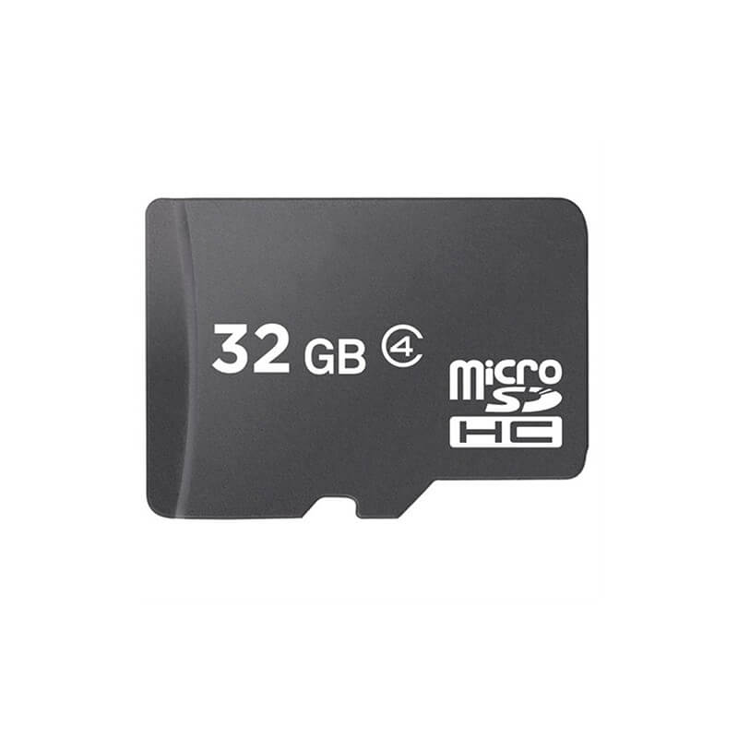
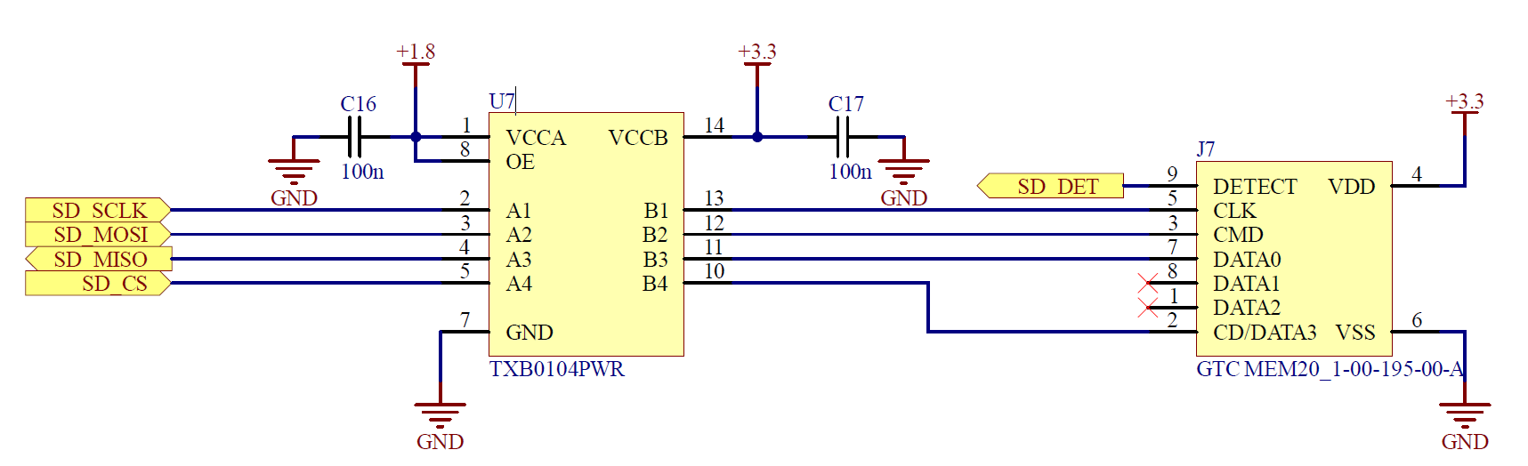
Carte SD
» Caractéristiques
Interface SPI
Pin DETECT
Slot micro SD
11
Notes:
8:00

Slide 13
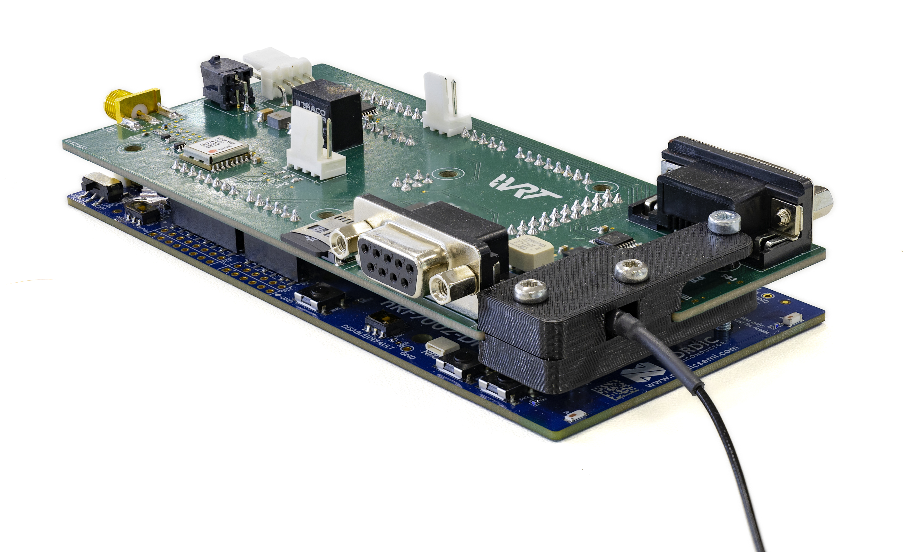
Carte électronique
12
Notes:
9:00

Slide 14
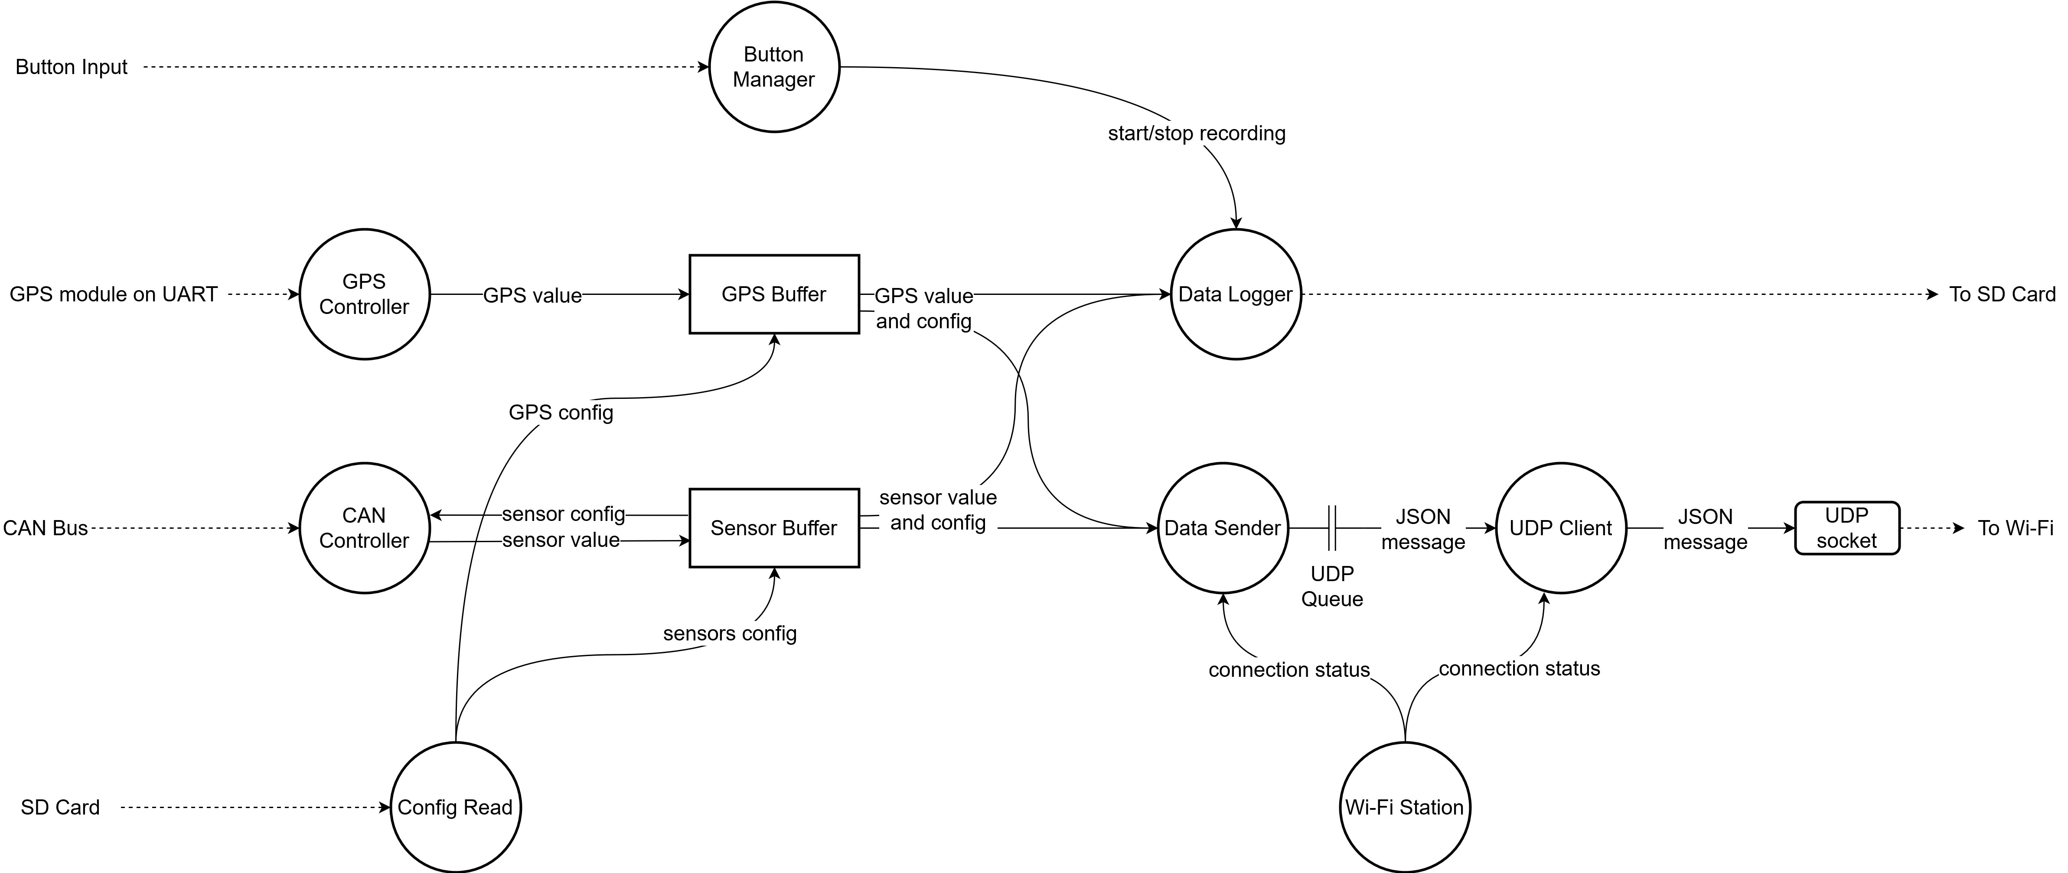
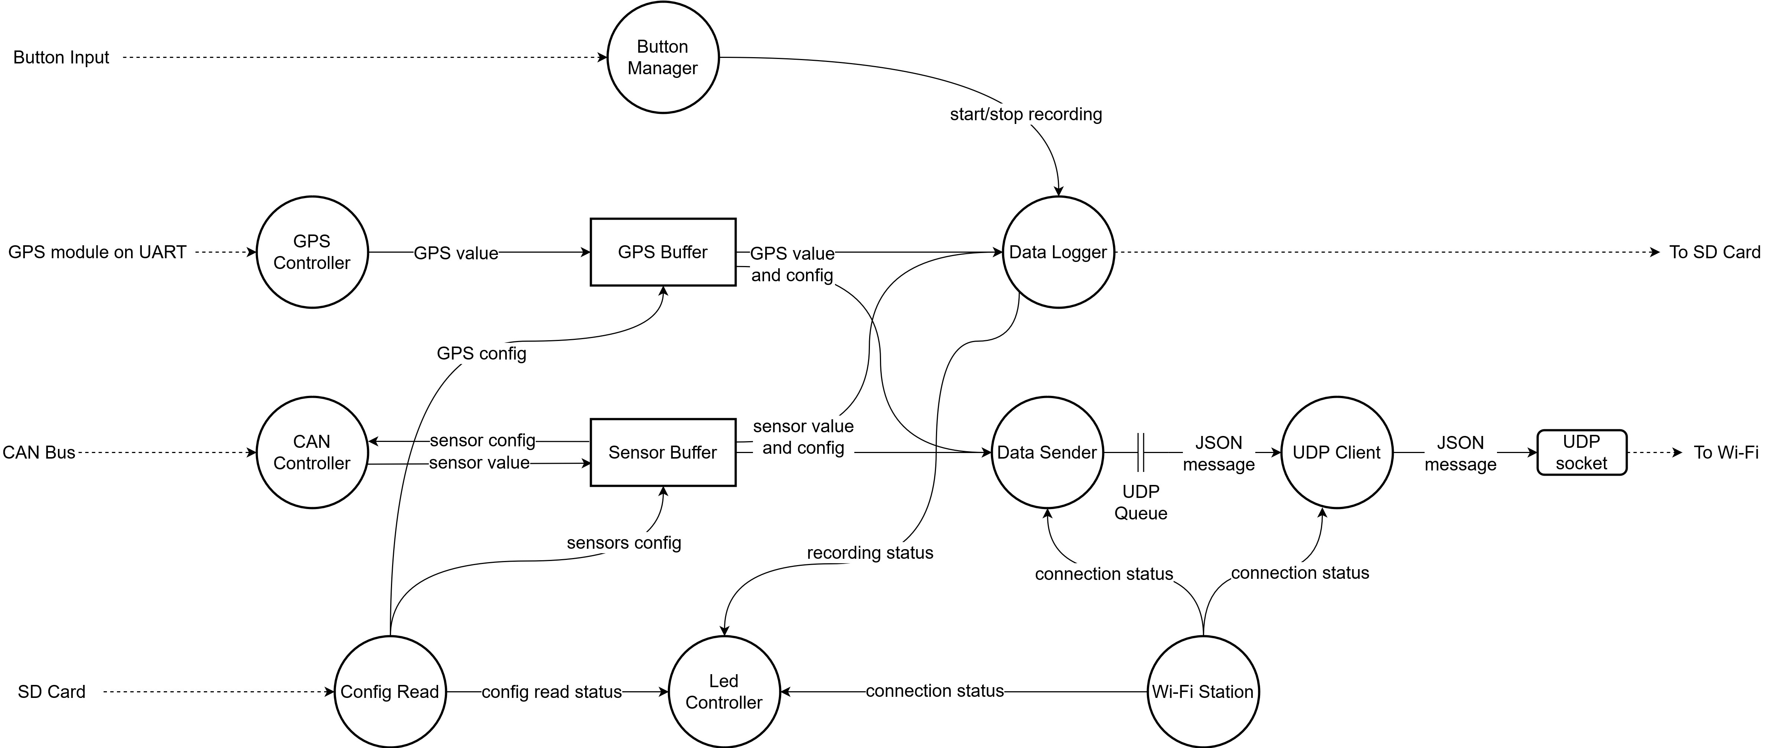
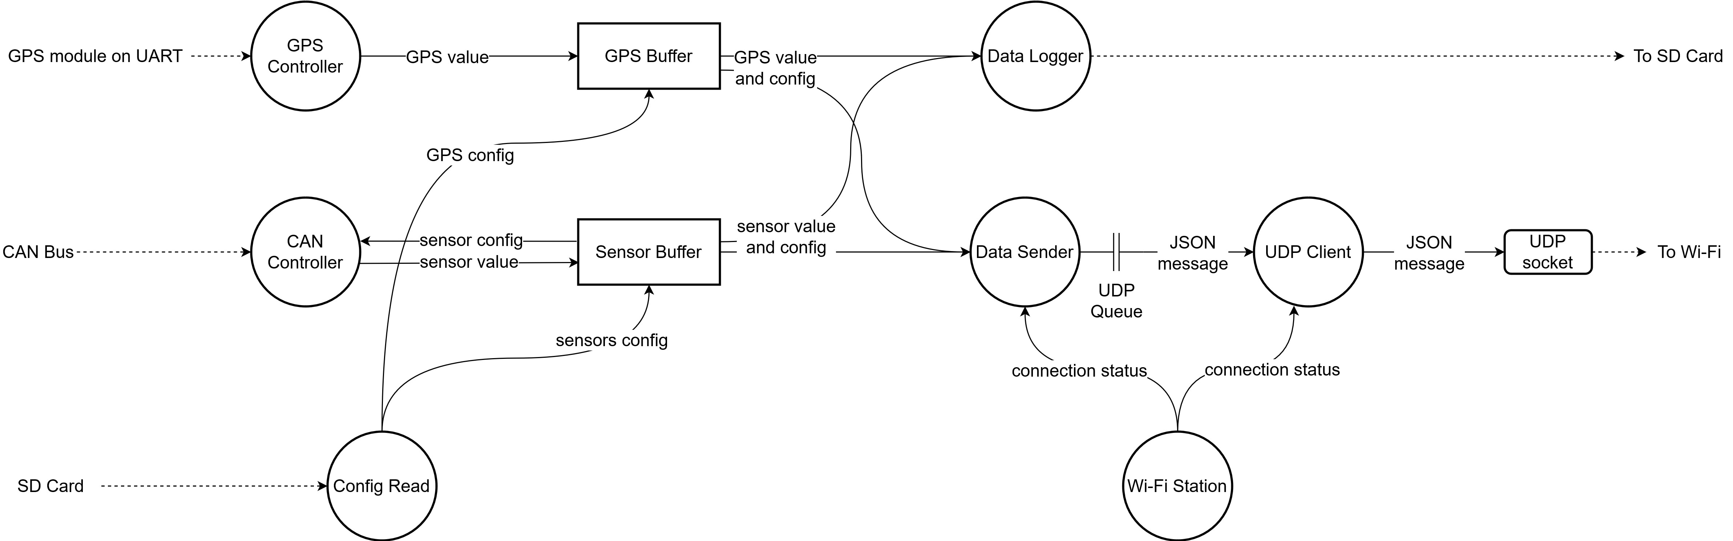
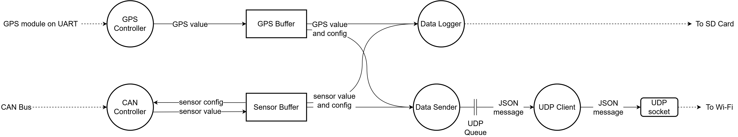
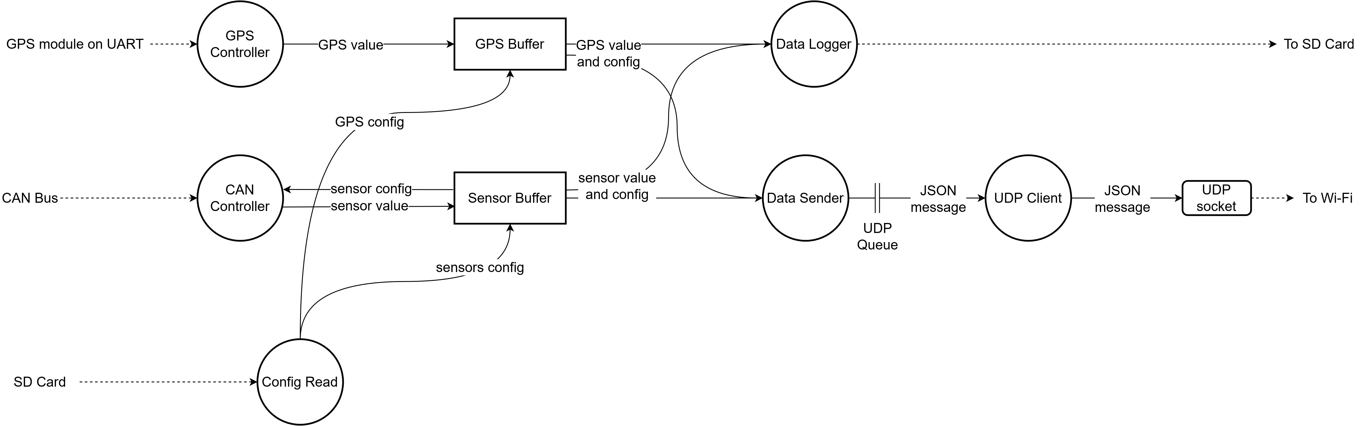
Flux des données
13
Notes:
12:30-13:00
Zephyr -> processus

Slide 15
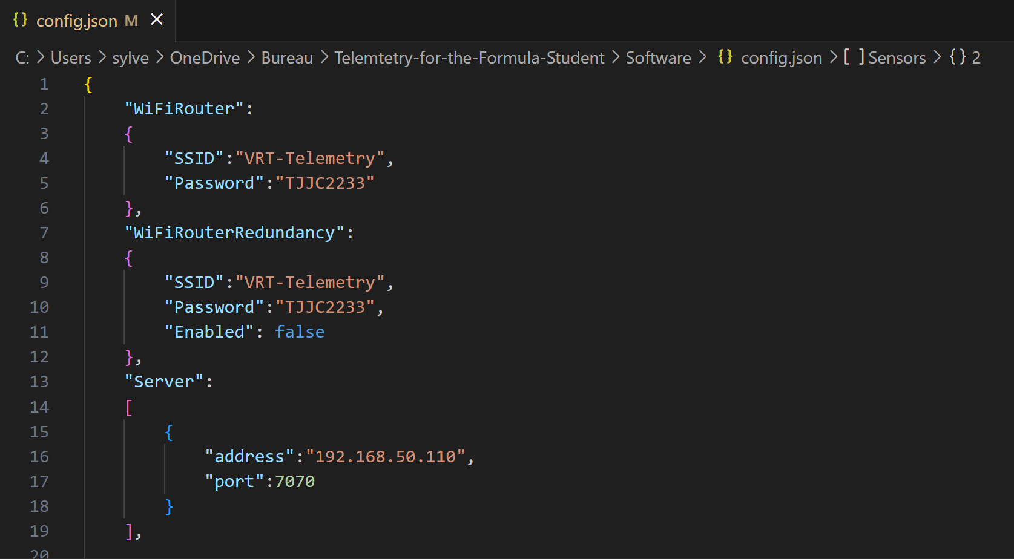
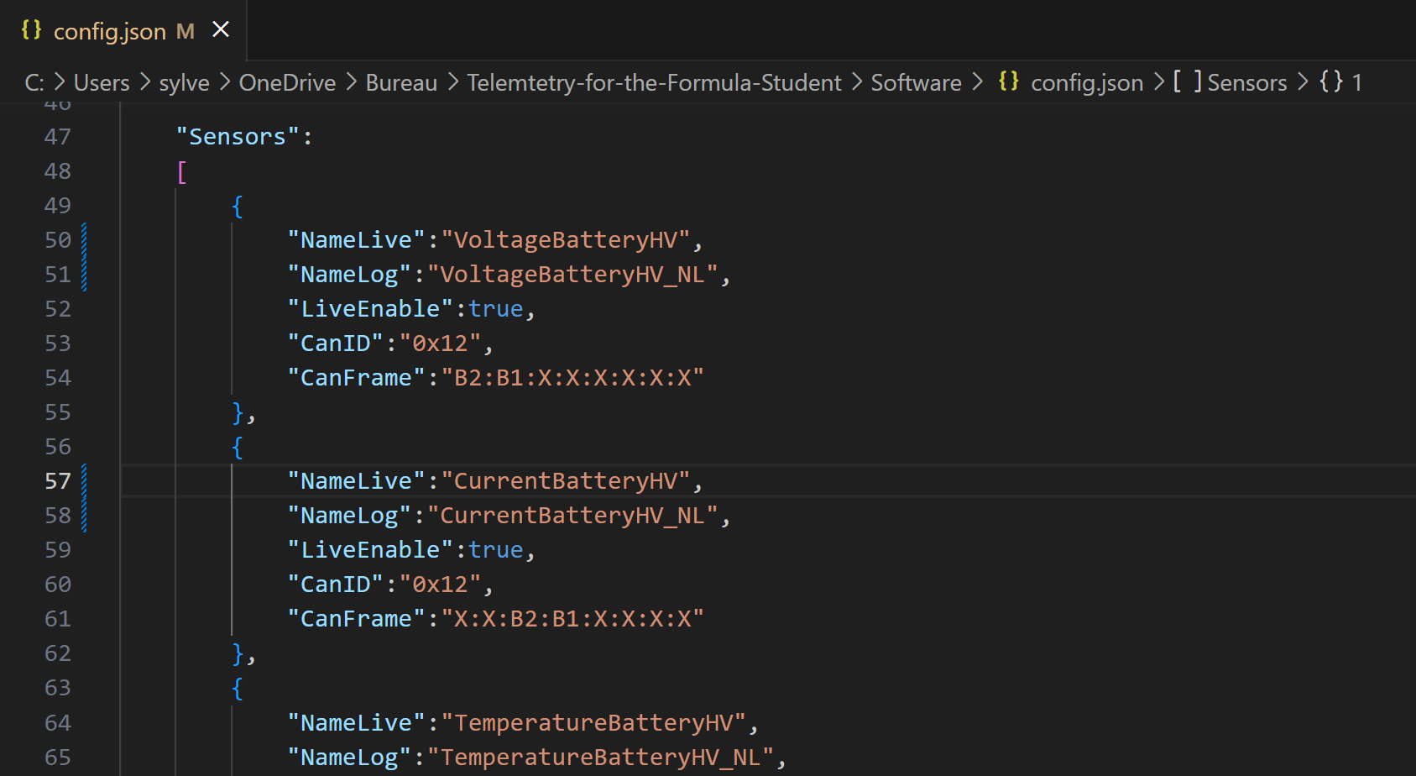
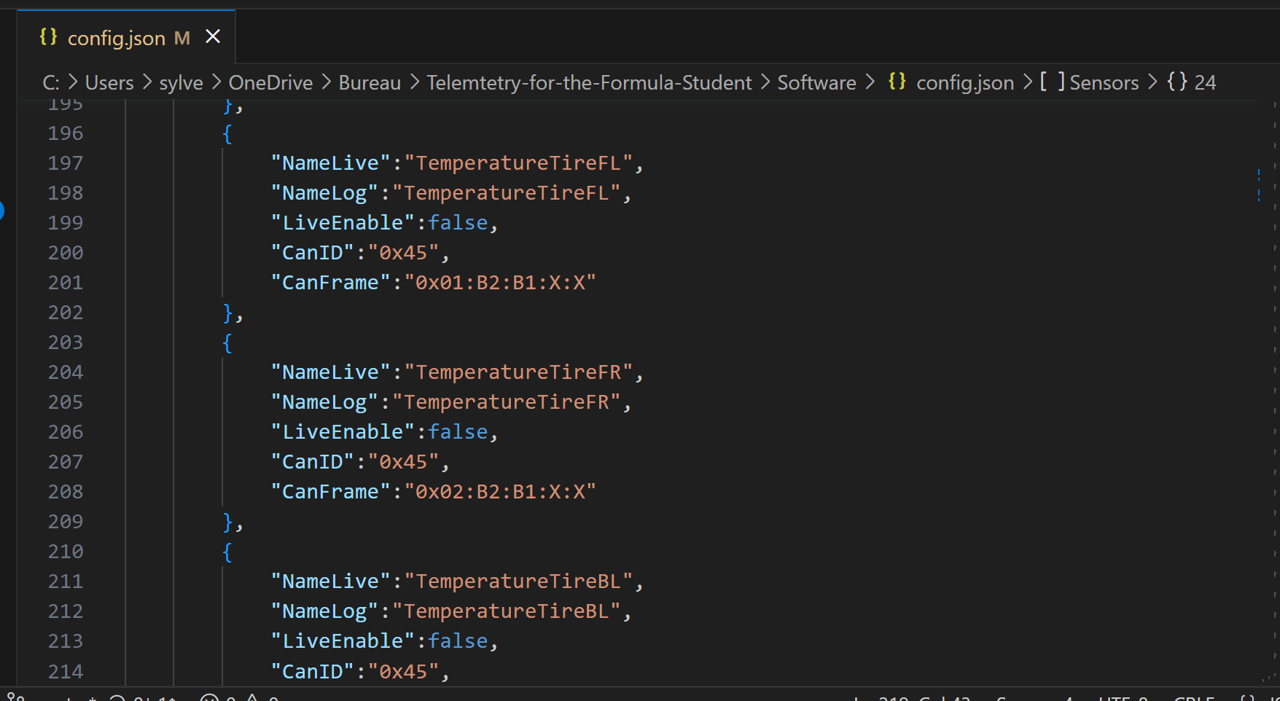
Fichier de configuration
14
Notes:
16:00

Slide 16
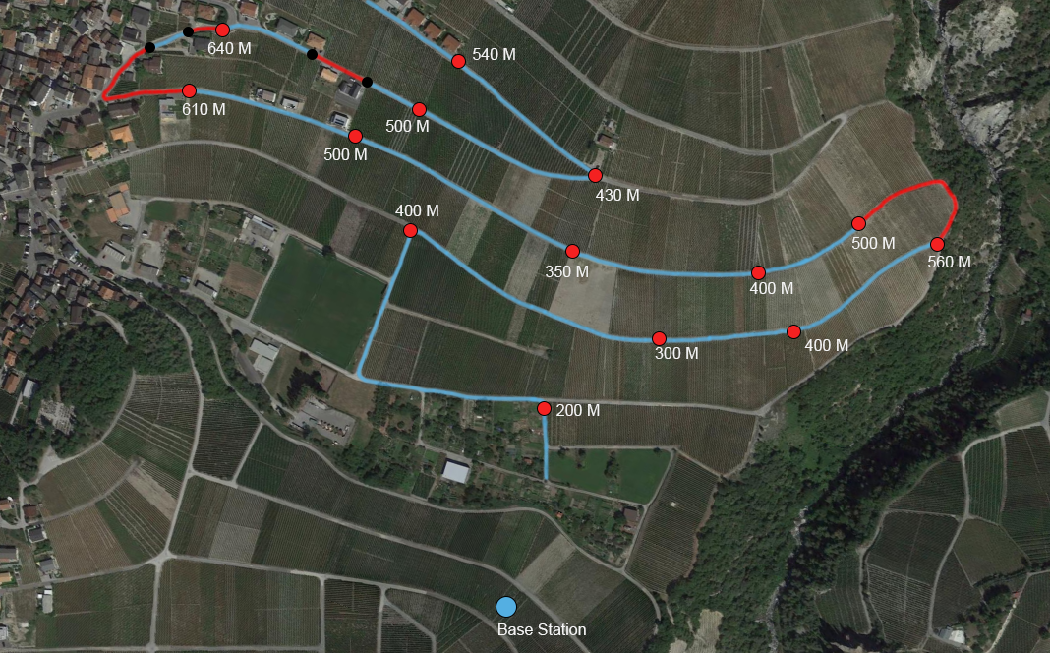
Tests de portée
Test de portée absolue.
Ligne droite sans obstacle.
Portée de 750 M.
Test en conditions réelles sur le tracé suivant.
Système fonctionnel tant que la ligne de vue est garantie.
15
Notes:
17:00

Slide 17
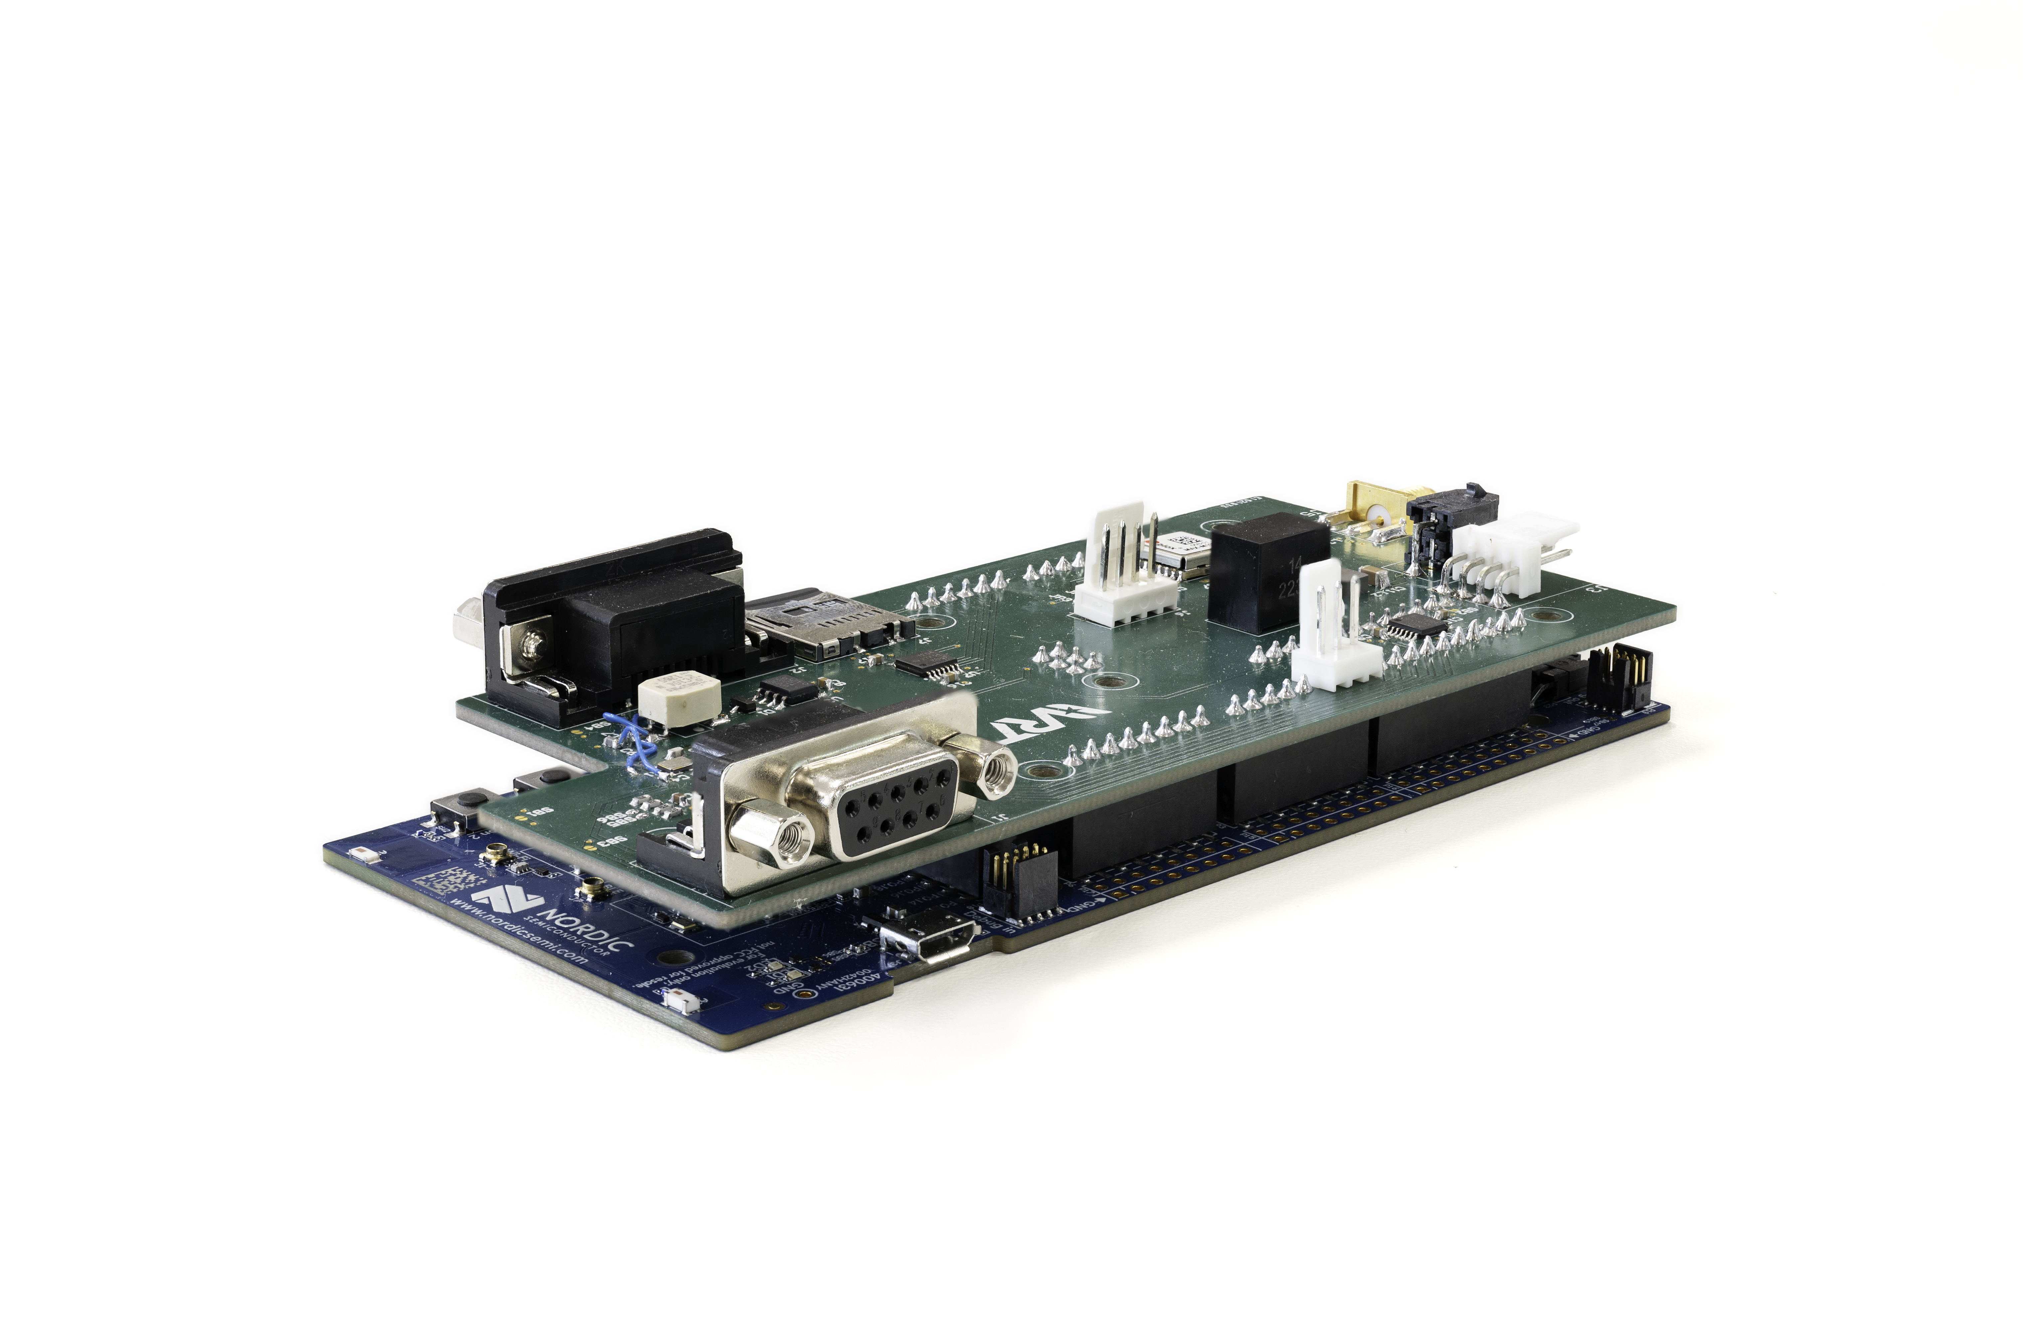
Améliorations possibles
Utilisation des deux cœurs du processeur nRF5340 pour de meilleures performances.
Amélioration de la redondance en utilisant 2 modules Wi-Fi
16
Notes:
18:00

Slide 18

Conclusion
Etude de la technologie de transmission
Développement Hardware
Développement Software
Système fonctionnel
Tests et validation
17
Notes:
19:00

Slide 19
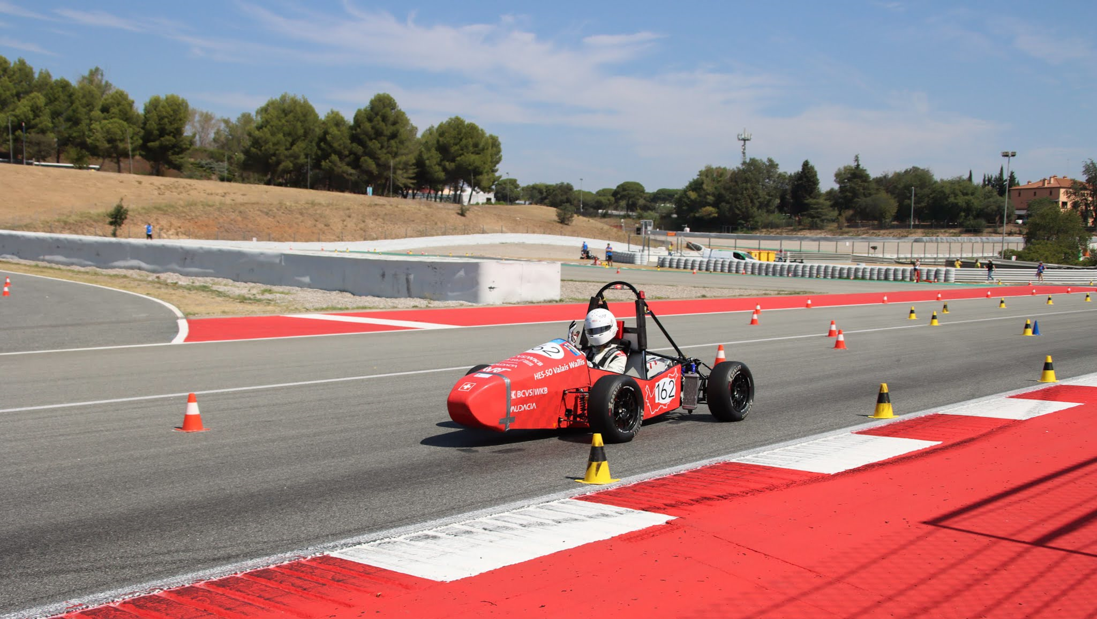
Démonstration
19
Notes:
20:00

Slide 20
Merci de votre attention

